Slide 1

Introdução à IA
Dimensões, bases teóricas, o Teste de Turing e os tipos de agente
Notes:
Parte 2 — o núcleo conceitual da introdução: o que é inteligência, as 4 dimensões da IA, as bases científicas, Turing e agentes.

Slide 2
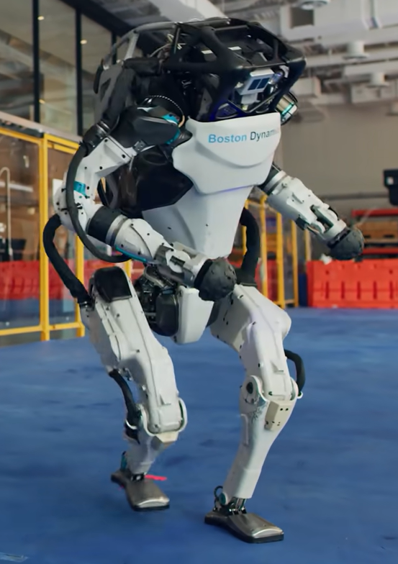
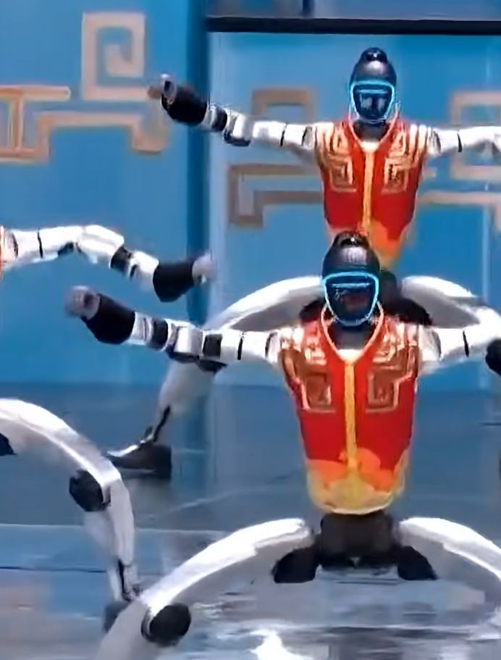
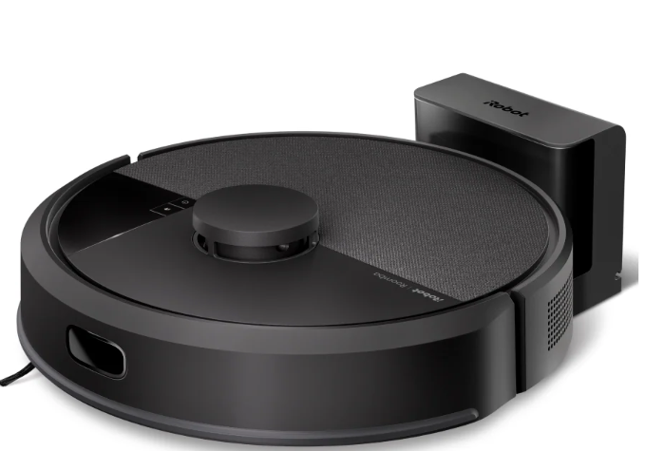
PARA COMEÇAR
IA enche os olhos
iRobot — Roomba
Boston Dynamics
Humanoides na China
Robô aspirador doméstico
"Do You Love Me?" — robôs dançando
Robôs humanoides em festival na China
youtube.com → watch?v=fn3KWM1kuAw
youtube.com → shorts/wW8YQFg2qXs
irobotloja.com.br
Inteligência Artificial
Slide 2
Notes:
Gancho de abertura. Mostrar 1-2 vídeos ao vivo. Criar o espanto antes de definir. Links mantidos como apoio para você abrir na hora.

Slide 3
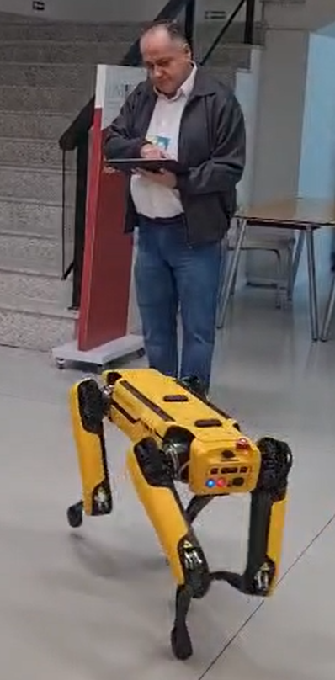
PARA COMEÇAR
IA enche os olhos do Walmir rs
Inteligência Artificial
Slide 3
Notes:
Gancho de abertura. Mostrar 1-2 vídeos ao vivo. Criar o espanto antes de definir. Links mantidos como apoio para você abrir na hora.

Slide 4
A PERGUNTA DE FUNDO
Inteligência? Defina.
?????
Algumas questões para provocar:
A IA tenta fazer só o que o ser humano faz?
Você confiaria em um carro autônomo?
Vamos para uma Dinâmica!
Antes de definir IA, repare como é difícil definir "inteligência" — nem para humanos temos consenso.
Inteligência Artificial
Slide 4
Notes:
Consolida os slides 4 e 5 do original. A 3ª questão (Alexa atualizada) já planta a ideia de recuperação de informação — semente do RAG mais adiante na disciplina.

Slide 5
ATIVIDADE: DEFINIÇÃO DE IA
Isto é IA?
Formar duplas! Não precisa acertar — precisa discordar rs
OS CASOS
A PERGUNTA-CHAVE
Calculadora
"Recomendado" da Netflix
"Depende de quê?"
Corretor do celular
Inimigo que foge no game
…se aprende (dados x regras)
…se lida com o novo
…se decide ou obedece
…se parece humano (Turing)
Termostato do ar
Freio automático do carro
ChatGPT
Planilha com muitos SE/IF
Filtro de spam
Desbloqueio facial
Defina "IA é ___" em 1 frase
Classifique os casos: é IA ou não é IA?
Debata "depende de quê?"
Reescreva sua frase, de novo
1
2
3
4
Notes:
Dinâmica de 20 min. Passo 1 (3'): definição relâmpago individual, guardar. Passo 2 (7'): duplas classificam os 10 casos — o objetivo é DISCORDAREM. Passo 3 (7'): plenária, puxar 3-4 casos polêmicos, sempre perguntar 'depende de quê?'; anotar no quadro os critérios que ELES levantam (aprendizado, generalização, autonomia, Turing) — são os eixos de Russell & Norvig. Passo 4 (3'): reescrever a frase; comparar com a inicial torna o aprendizado visível. Cuidado: segurar o passo 3 em no máximo 4 casos para não estourar o tempo.

Slide 6
As quatro dimensões da IA
Russell & Norvig cruzam dois eixos: pensar × agir, e como humanos × racionalmente.
PENSAR
Pensar como humanos
Pensar racionalmente
Ciência Cognitiva
Leis do Pensamento
modelar como a mente humana funciona
lógica: raciocínio correto e formal
AGIR
Agir como humanos
Agir racionalmente
Teste de Turing
Agentes Racionais
indistinguível de uma pessoa
agir para o melhor resultado esperado
↑ como humanos racionalmente ↑
Inteligência Artificial
Slide 6
Notes:
Consolida slides 6,7,8 numa matriz 2x2 limpa. Este é O enquadramento canônico de Russell & Norvig. Cada quadrante = uma corrente histórica que os próximos slides desenvolvem.

Slide 7
Do numérico ao simbólico
As abordagens da IA também se distribuem entre representação numérica e simbólica do conhecimento.
NUMÉRICO
SIMBÓLICO
Conhecimento vindo de exemplos e dados (extensional)
Conhecimento em regras explícitas (intensional)
Redes Neurais
Algoritmos Genéticos
Redes Bayesianas
Sistemas Nebulosos (fuzzy)
Sistemas Especialistas
Aprendizagem simbólica indutiva
Sistemas baseados em casos
Robôs (integram os dois lados)
Inteligência Artificial
Slide 7
Notes:
Reorganiza o slide 9 (que era muito denso) em duas colunas legíveis: numérico/extensional vs simbólico/intensional. Robôs no meio porque integram as duas representações.

Slide 8
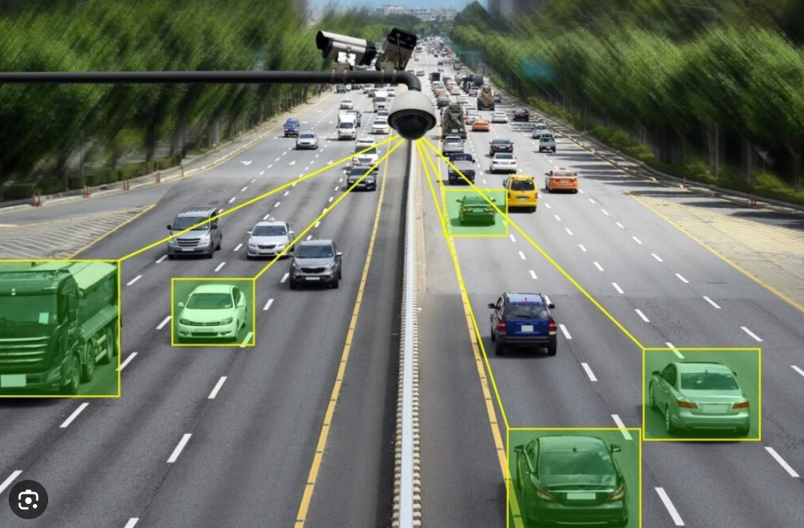
O QUE A IA PERSEGUE
Objetivos e comportamento inteligente
Compreender como raciocinamos
UM SISTEMA INTELIGENTE É CAPAZ DE
Adaptar-se a novas situações
Raciocinar
Entender relações entre fatos
Descobrir significados
Aprender com a própria experiência
Reproduzir o comportamento inteligente
Construir sistemas que resolvem o que máquinas ainda não resolvem bem
Inteligência Artificial
Slide 8
Notes:
Consolida slides 10,11,12. Objetivos (compreender/reproduzir/construir) à esquerda; capacidades de um sistema inteligente à direita. Percepção/raciocínio/aprendizado/comunicação/ação/planejamento pode ser citado oralmente.

Slide 9
Os paradigmas como metáforas
Cada paradigma é uma metáfora diferente de como a inteligência funciona.
Simbólico
Conexionista
Metáfora linguística
Metáfora cerebral
Sistemas especialistas, agentes
Redes neurais
Evolucionista
Estatístico
Metáfora da natureza
Metáfora probabilística
Algoritmos genéticos, vida artificial
Redes Bayesianas, sistemas difusos
Inteligência Artificial
Slide 9
Notes:
Slide 13 original. Boa ponte com a Parte 1 (que detalha cada paradigma). Aqui o enquadramento é 'metáfora'.

Slide 10
DE ONDE A IA VEM
As bases científicas da IA
Filosofia
Genética
Matemática
IA
Sociologia
Psicologia
Neurofisiologia
Computação
Linguística
Inteligência Artificial
Slide 10
Notes:
Slide 14 — a IA como confluência de disciplinas. Os próximos slides percorrem Filosofia, Matemática, Psicologia, Computação, Linguística.

Slide 11
Base: Filosofia
Sócrates, Platão, Aristóteles — a mente racional (400 a.C.)
Descartes (1600) — dualismo: natureza física × mente, livre-arbítrio
Materialismo — cérebro e mente seguem leis físicas
Empirismo — conhecimento vem da observação e da generalização
Positivismo lógico — o conhecimento pode ser expresso em teorias lógicas
Inteligência Artificial
Slide 11
Notes:
Slide 15. A pergunta filosófica: a mente pode ser descrita por regras? É a raiz da IA simbólica.

Slide 12
Base: Matemática
A formalização da lógica e da computação tornou a IA possível.
Aristóteles raciocínio dedutivo
Gödel · 1930 incompletude da aritmética
Boole · 1840 operações lógicas formalizadas
Turing & Church · 1940 computabilidade e complexidade
Frege · 1880 lógica de 1ª ordem (termo, predicado)
Tarski · 1940 lógica ligada aos objetos do mundo
Hilbert · 1900 formalização da matemática
Bayes · 1760 fundamentos da probabilidade
Inteligência Artificial
Slide 12
Notes:
Consolida slides 16 e 17 numa linha do tempo em duas colunas. Destaque: Gödel (limites), Turing/Church (computabilidade), Bayes (probabilidade — base do ML estatístico).

Slide 13
Base: Psicologia
Da introspecção à metáfora computacional da mente.
1850 — Psicologia experimental primeiro laboratório; estudo da visão por introspecção (subjetivismo)
1900 — Behaviorismo foco na ação e reação observáveis dos sujeitos
1900+ — Psicologia cognitiva a metáfora computacional do cérebro: crenças, objetivos e raciocínio
Agente baseado em conhecimento estímulo → representação interna → processamento → nova ação
Inteligência Artificial
Slide 13
Notes:
Consolida 18 e 19. A trajetória introspecção → behaviorismo → cognição é o que aproxima psicologia e IA (a mente como processador de representações).

Slide 14
Bases: Computação e Linguística
COMPUTAÇÃO
LINGUÍSTICA
Hardware
velocidade de processamento e memória crescentes
Software
linguagens, metodologias e interfaces
Chomsky (1957)
estruturas sintáticas: sentença + conhecimento do mundo
Filosofia da linguagem
representação do conhecimento
Campo híbrido
processamento de linguagem natural (PLN)
Inteligência Artificial
Slide 14
Notes:
Consolida 20 e 21. Ligar a linguística ao PLN moderno: é a base direta dos LLMs que a disciplina vai explorar.

Slide 15
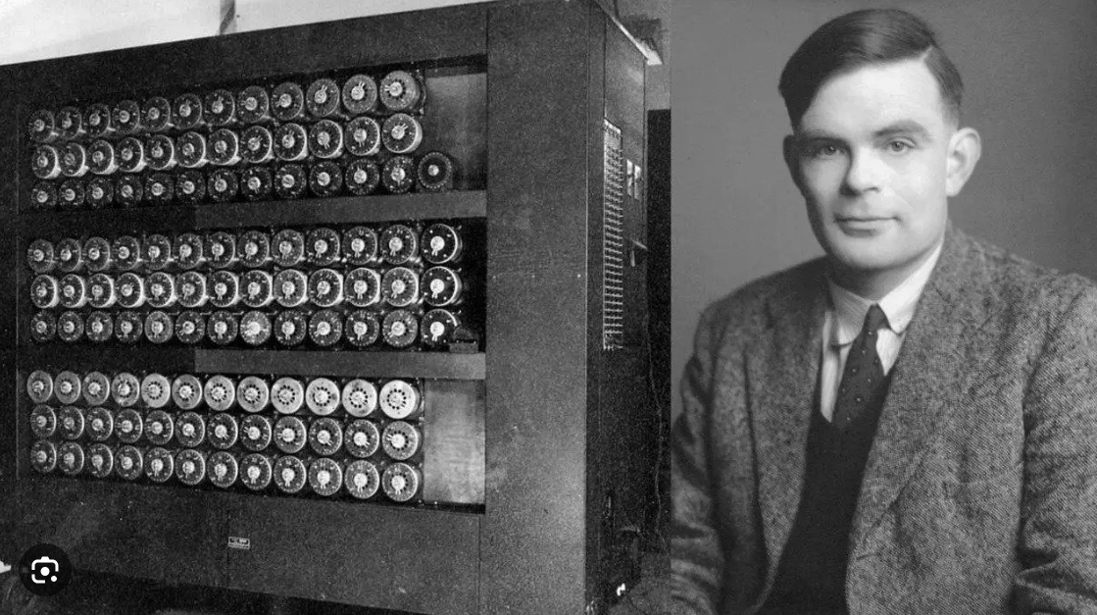
MARCO HISTÓRICO
O Teste de Turing
A máquina pode enganar um humano sobre sua própria natureza?
Alan Mathison Turing (1912 – 1954) foi um matemático britânico brilhante (foto acima) que ficou conhecido como “Pai da Computação” . Concebeu, teoricamente, o dispositivo denominado Máquina de Turing que é um modelo abstrato de um computador.
Criptoanalista, ajudou a decifrar a máquina Enigma, amplamente utilizada pelo exército e marinha nazistas, para enviar mensagens secretas durante a Segunda Guerra Mundial. Enigma é uma máquina eletromecânica patenteada em 1918 e que teve várias versões ao longo do tempo. Sua decodificação, pelos Aliados, permitiu encurtar a guerra na Europa e poupar milhares de vidas.
Notes:
Divisor. Turing (1950) desloca a pergunta 'a máquina pensa?' para 'a máquina age de forma indistinguível?'.

Slide 16
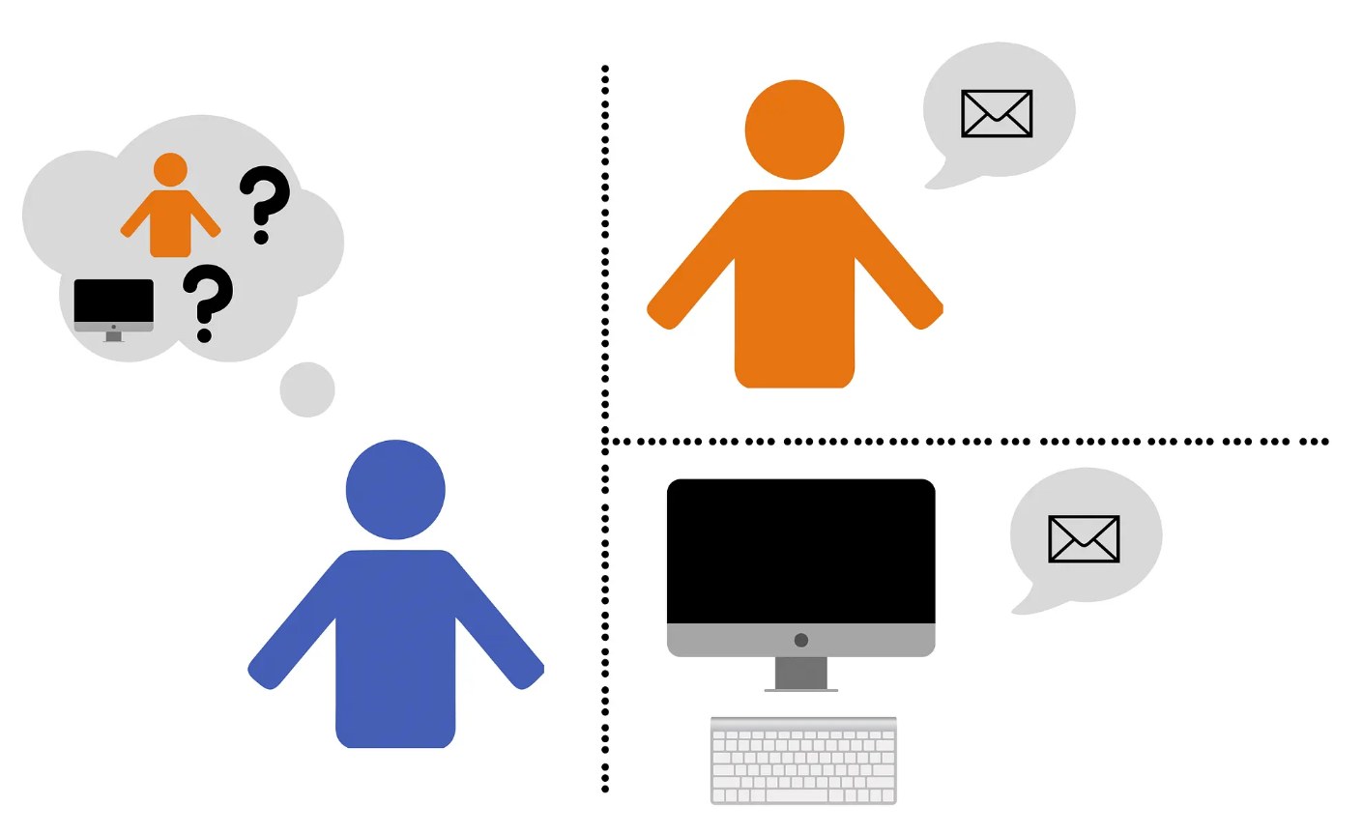
O Teste de Turing
Se quem interroga não consegue distinguir, de forma confiável, se conversa com uma pessoa ou com uma máquina — então a máquina possui inteligência artificial.
Comunicação remota: o avaliador troca mensagens sem ver o interlocutor e precisa adivinhar quem é humano.
Referência: IA se passou por humano no Teste de Turing — veja.abril.com.br/tecnologia
Inteligência Artificial
Slide 16
Notes:
Consolida 23 e 24. Link mantido como apoio. Se houver tempo, comentar debates modernos (um chatbot 'passar' no teste não significa compreensão).

Slide 17
O QUE O TESTE EXIGE
Quatro capacidades para passar no teste de Turing
Processamento de linguagem natural
Representação de conhecimento
para se comunicar
para armazenar o que sabe
Raciocínio automático
Aprendizado de máquina
para chegar a novas conclusões
para adaptar o comportamento
Repare: são exatamente os pilares que a IA moderna — e os LLMs — precisam dominar.
Inteligência Artificial
Slide 17
Notes:
Slide 25. As 4 capacidades mapeiam quase 1:1 nos componentes de um LLM (PLN, conhecimento, raciocínio, aprendizado). Bom gancho para a ênfase generativa.

Slide 18
Leis do Pensamento
A tradição lógica: raciocínio correto como base da inteligência.
Aristóteles — silogismos: processos de raciocínio irrefutáveis (premissas → conclusão). Deram origem à Lógica Matemática.
Tradição logicista
Obstáculos
Programas baseados em lógica formal para criar sistemas inteligentes.
Conhecimento informal (incerto) é difícil em lógica formal → origem da Lógica Nebulosa (fuzzy). E poucos fatos já esgotam recursos (falta de senso comum).
Inteligência Artificial
Slide 18
Notes:
Consolida 26 e 27. O limite da lógica pura (incerteza + senso comum) motiva as abordagens estatísticas e conexionistas — transição natural para ML.

Slide 19
Ciência Cognitiva
Como os seres humanos pensam — e como verificar modelos disso.
Análise
Verificação
Introspecção
Experimentos psicológicos
→ constroem uma teoria da mente
Se entrada, saída e tempo de um programa coincidem com o comportamento humano, isso é evidência de que mecanismos parecidos podem operar em nós.
Campo interdisciplinar: une modelos computacionais da IA e métodos experimentais da psicologia.
Inteligência Artificial
Slide 19
Notes:
Consolida 28 e 29. Ciência cognitiva = IA + psicologia experimental. Uma retroalimenta a outra (ex.: visão computacional).

Slide 20
Tipos de Agentes
Duas formas de um agente decidir o que fazer no ambiente.
Agentes Deliberativos
Agentes Reativos
Modelo simbólico do ambiente
Raciocínio lógico antes de agir
Planejam com base em conhecimento
Conhecimento específico da situação
Respondem direto à percepção
Aprendizado ajusta a resposta
Ambos operam no ciclo percepção → ação sobre o ambiente.
Inteligência Artificial
Slide 20
Notes:
Slide 30. Deliberativo (raciocina com modelo) x reativo (responde à percepção). Ambos no ciclo percepção-ação. Prepara a ponte do próximo slide.

Slide 21
DO CONCEITO CLÁSSICO À PRÁTICA ATUAL
Do agente racional ao agente de IA
O mesmo conceito de "agente" que Russell & Norvig descreveram reaparece hoje — agora movido por LLMs.
Percepção → Ação
LLM como "cérebro"
Ferramentas e memória
o ciclo clássico do agente permanece o mesmo
o raciocínio agora vem de um modelo de linguagem
o agente busca dados (RAG) e usa APIs para agir
É esse agente moderno — LLM + RAG + ferramentas (tal como, por exemplo, framework Google ADK) — que vocês vão construir nas Sprints.
Inteligência Artificial
Slide 21
Notes:
NOVO — a ponte pedida. Liga 'tipos de agente' clássicos aos agentes de IA modernos (LLM+ferramentas). Fecha a Parte 2 conectando com o desafio da disciplina.

